Slide 2
1
2
3

Slide 3
CÁC SỐ 4, 5, 6
SGK (12)

Slide 4
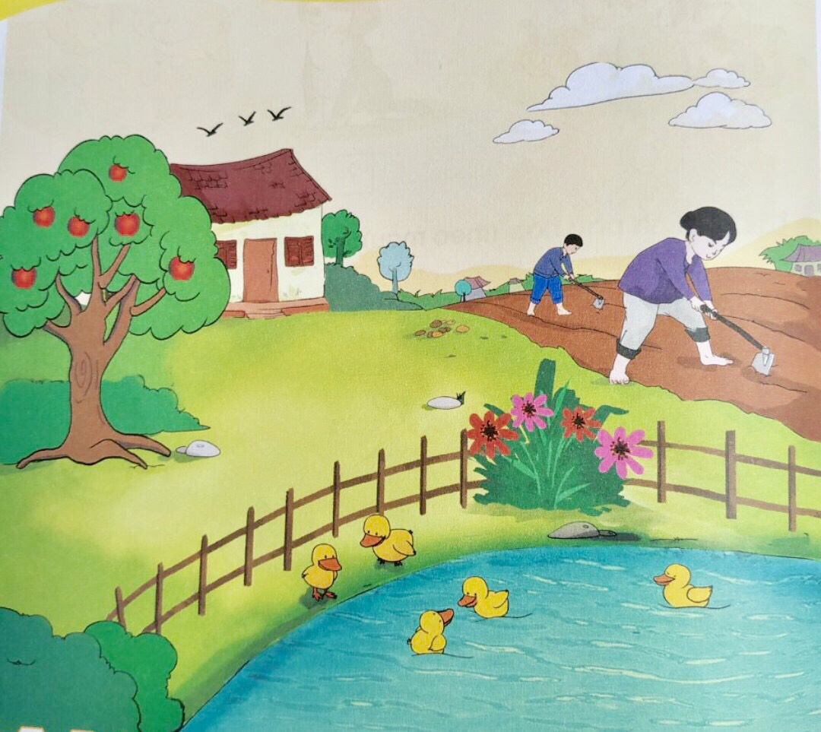
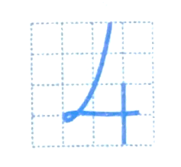
4

Slide 5
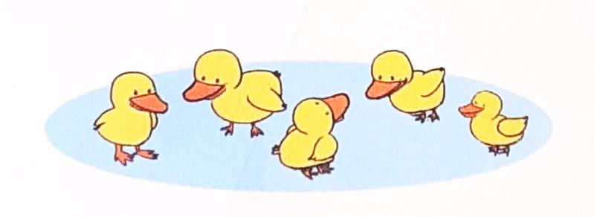
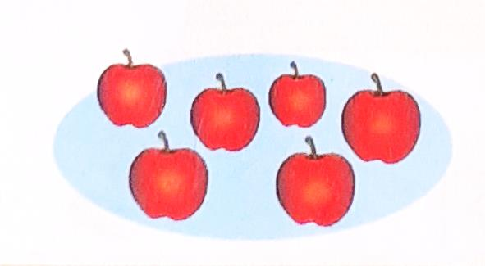

Slide 6
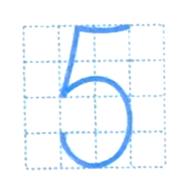
5

Slide 7
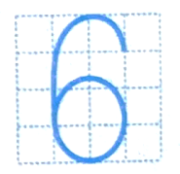
6

Slide 8
4
5
6

Slide 9
1
2
3
4
5
6
1
2
3
4
5
6
1
2
3
4
5
6

Slide 10
Trò chơi:
Ai nhanh, ai đúng.

Slide 17
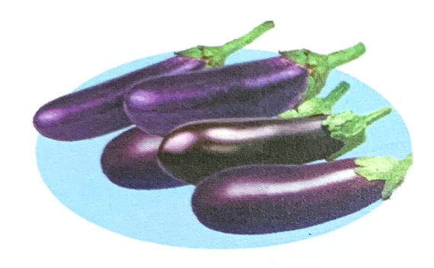
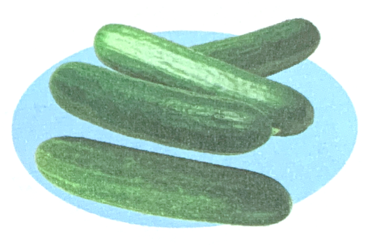
1
Số
?
?
5
6
?
?
4

Slide 18
3
5
6
4

Slide 19
1
2
4
5
6
3
?
?

Slide 20
1
2
3
4
5
6

Slide 21
1
2
3
4
5
6

Slide 22
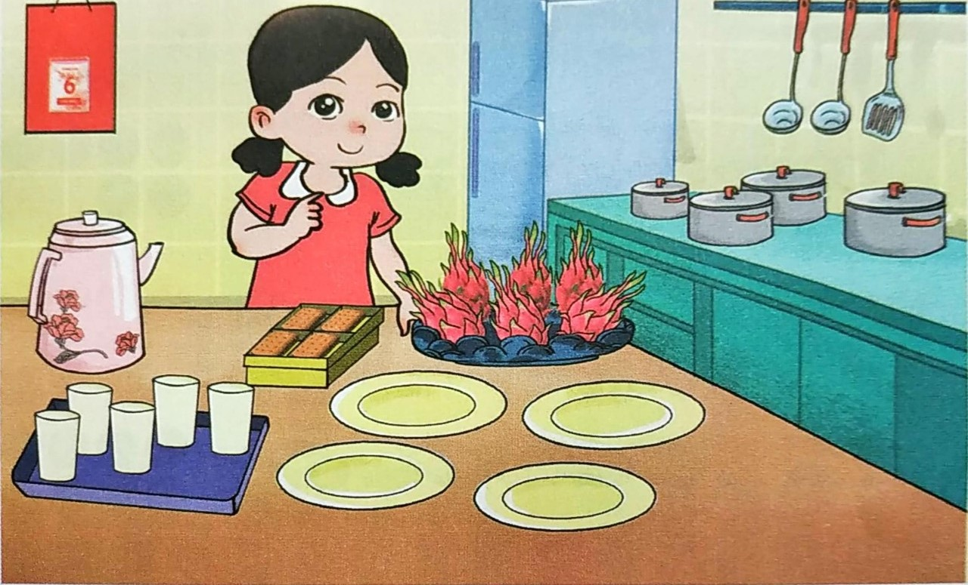
?
?
?
?

Slide 23
CHÀO CÁC BẠN!!
PLAY

Slide 24
Số nhà 56
?
4
RIGHT
WRONG

Slide 25
Số nhà 45
?
6
RIGHT
WRONG

Slide 26
Số nhà 20
?
4
RIGHT
WRONG

Slide 27
Số nhà 20
?
5
RIGHT
WRONG

Slide 28
Đã đến nhà bạn Mai rồi.

Slide 29
4
5
6
4

Slide 30
Kể tên những nhóm đồ vật ở xung quanh có số lượng là các số đã học?

Slide 31
CÁC SỐ 4, 5, 6

